Slide 1
Фізика в горщику каші
ПідготуваВ ЯНКОВСЬКИЙ МАКСИМ, учениК 10-А класу Ку Сумська СШ № 25, М. Суми, Сумської Області, вихованЕЦЬ Центру науково-технічної творчості молоді Сумської міської ради

Slide 2
Швидка каша
Фізика – дивовижна, унікальна наука. Вона вивчає все, що оточує нас. А світ фізичних явищ надзвичайно різноманітний. Велику кількість фізичних закономірностей можна вивчити самостійно із власних спостережень та дослідів. Тож пропоную відправитися на звичайнісіньку кухню, для того щоб з’ясувати деякі моменти теплофізики.

Slide 3
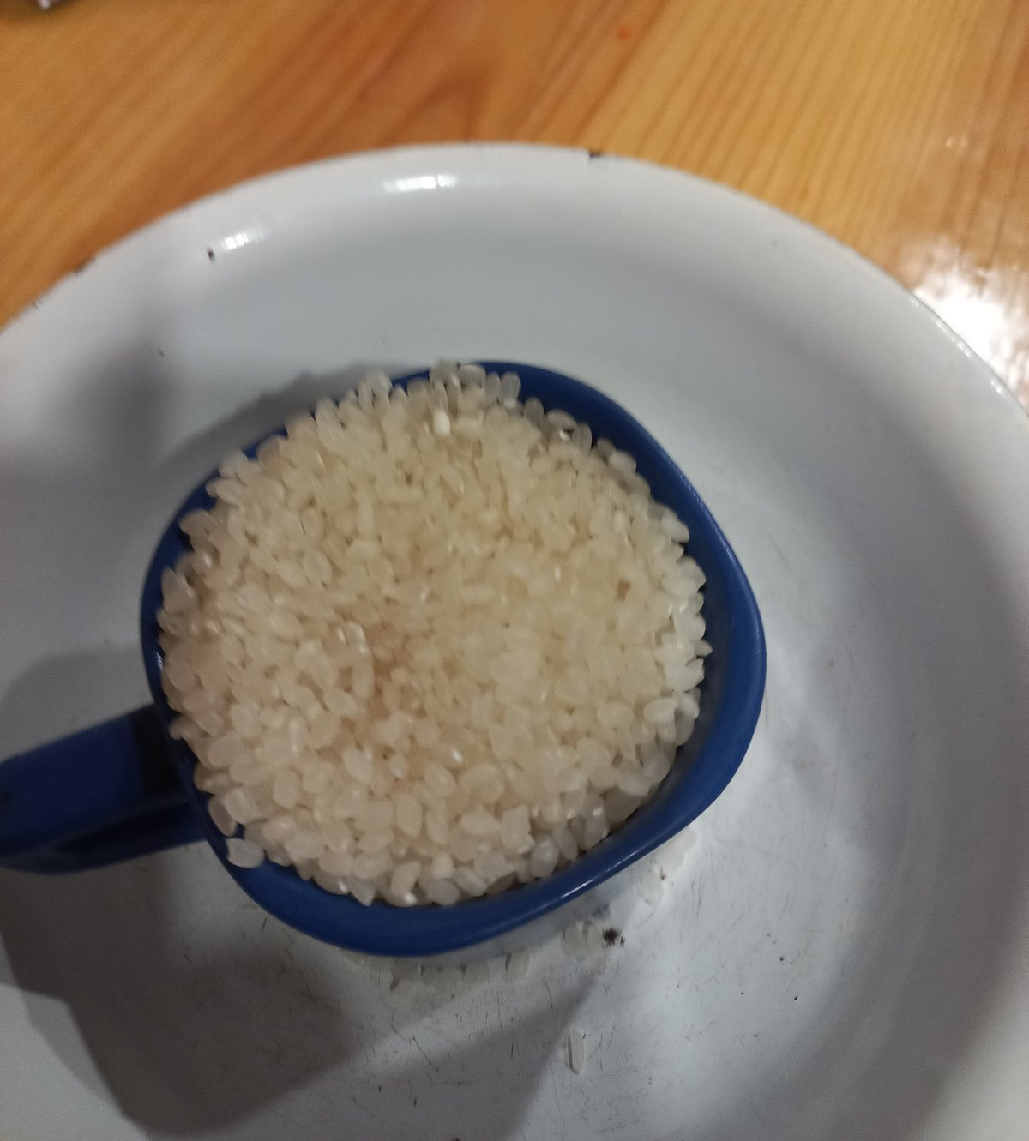
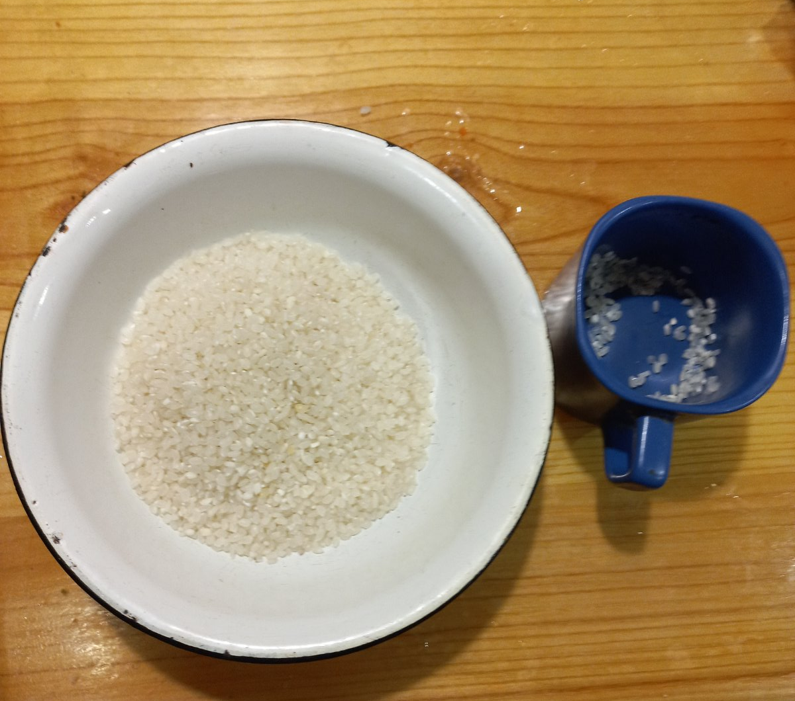
сьогодні у нас «Швидка каша»
Для початку візьмемо кружку крупи, в нашому випадку це рис. Промиємо її до прозорості води. ЗалЬємо його теплою водою і дамо декілька хвилин настоятися. За цей час крупа насититься рідиною, набухне. А ми тим часом закип’ятимо воду в іншій посудині.

Slide 4
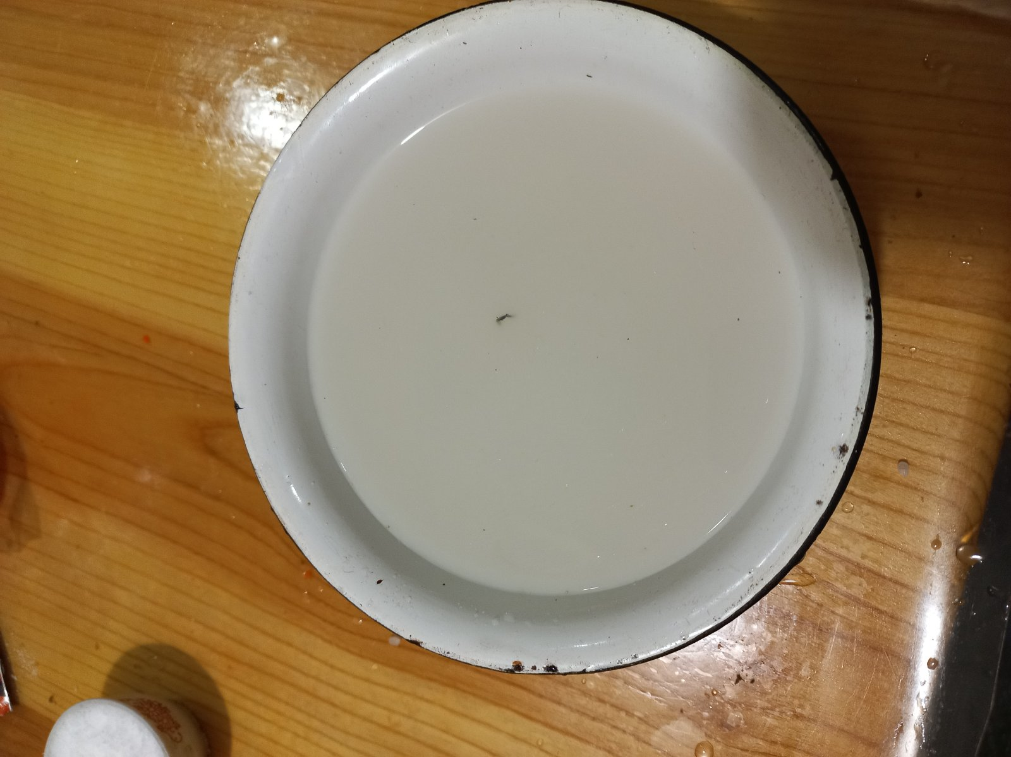
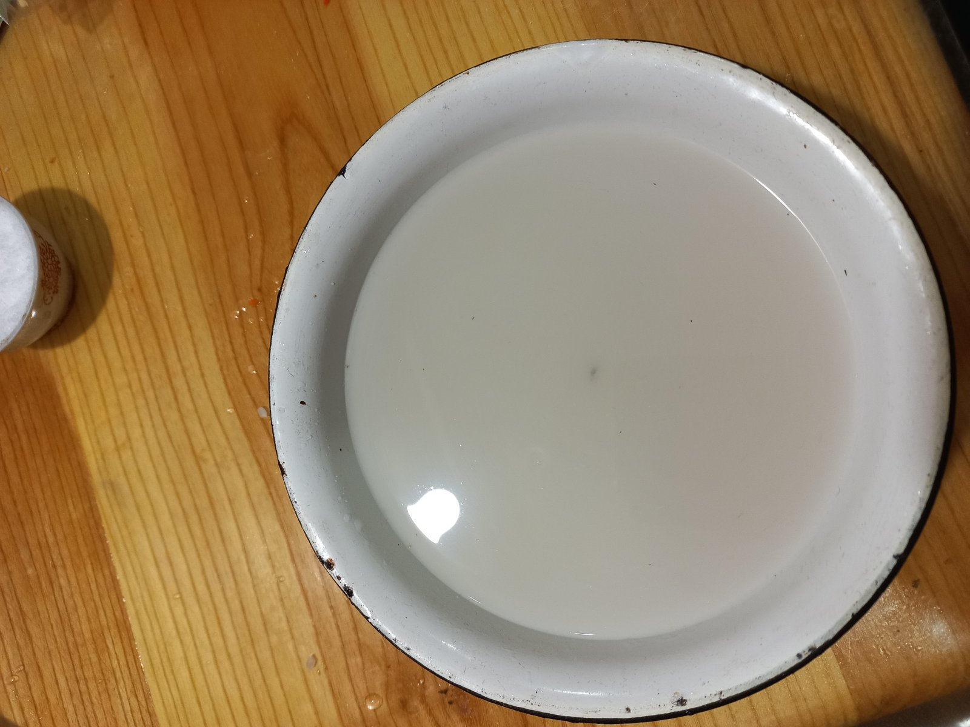
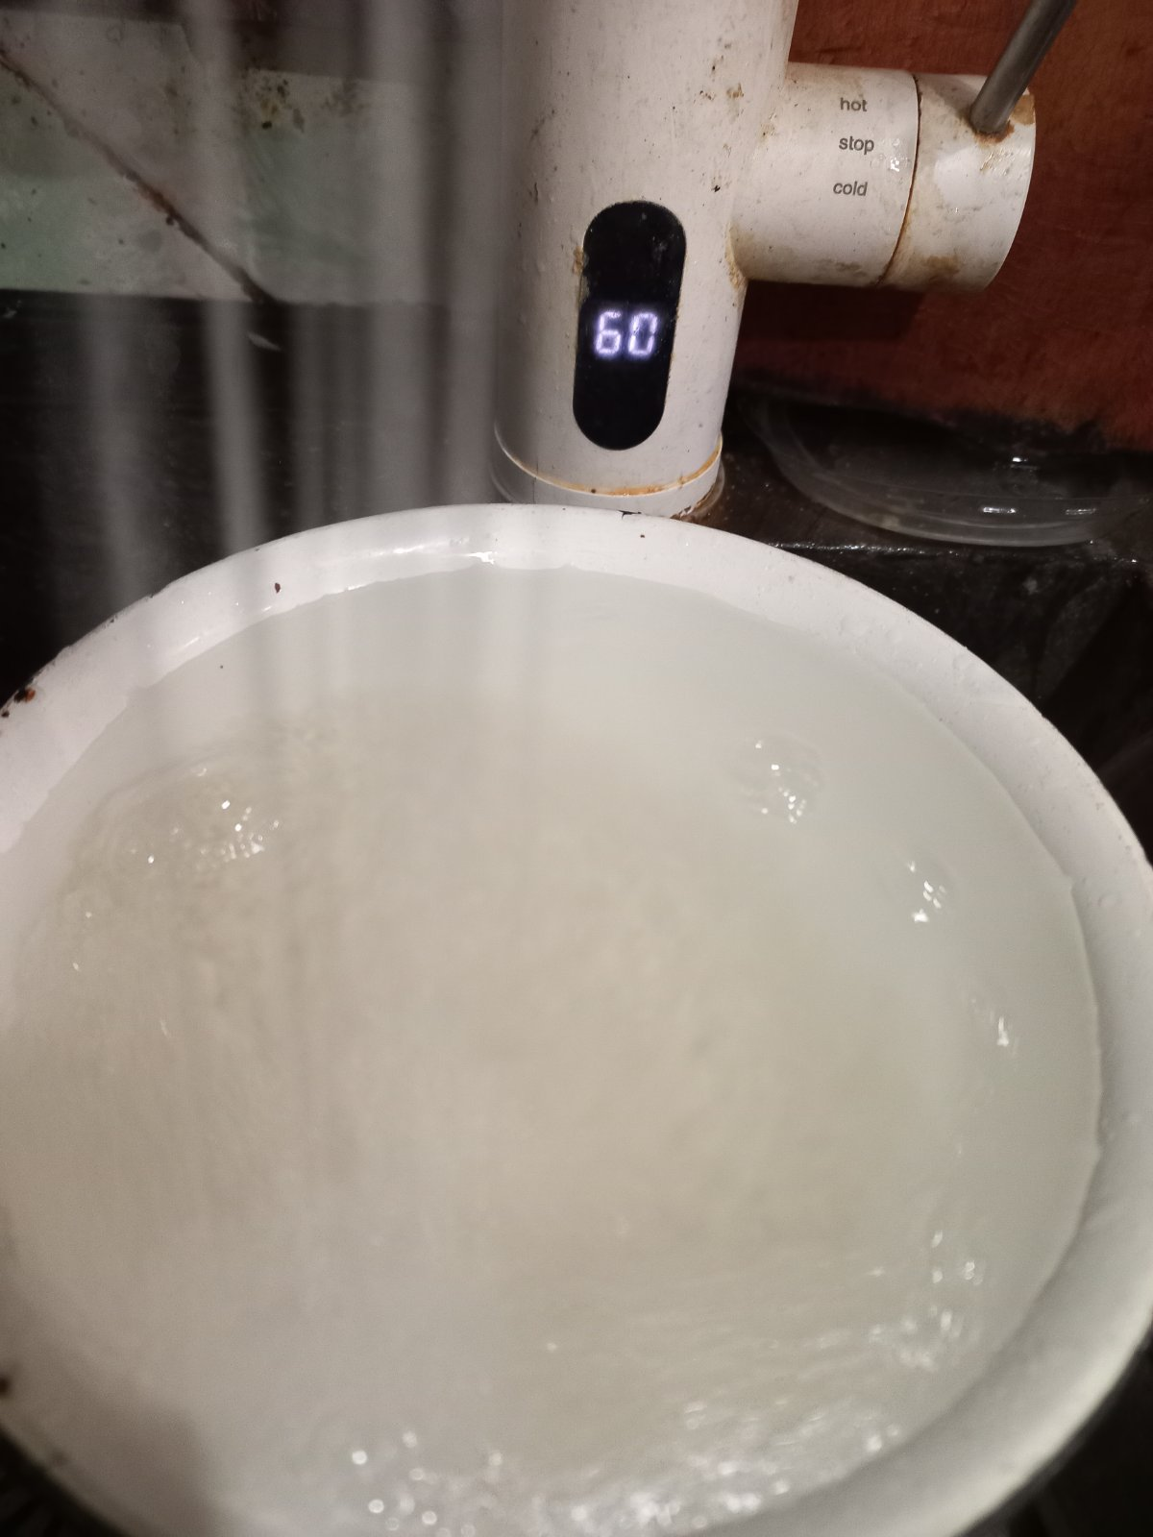

Slide 5
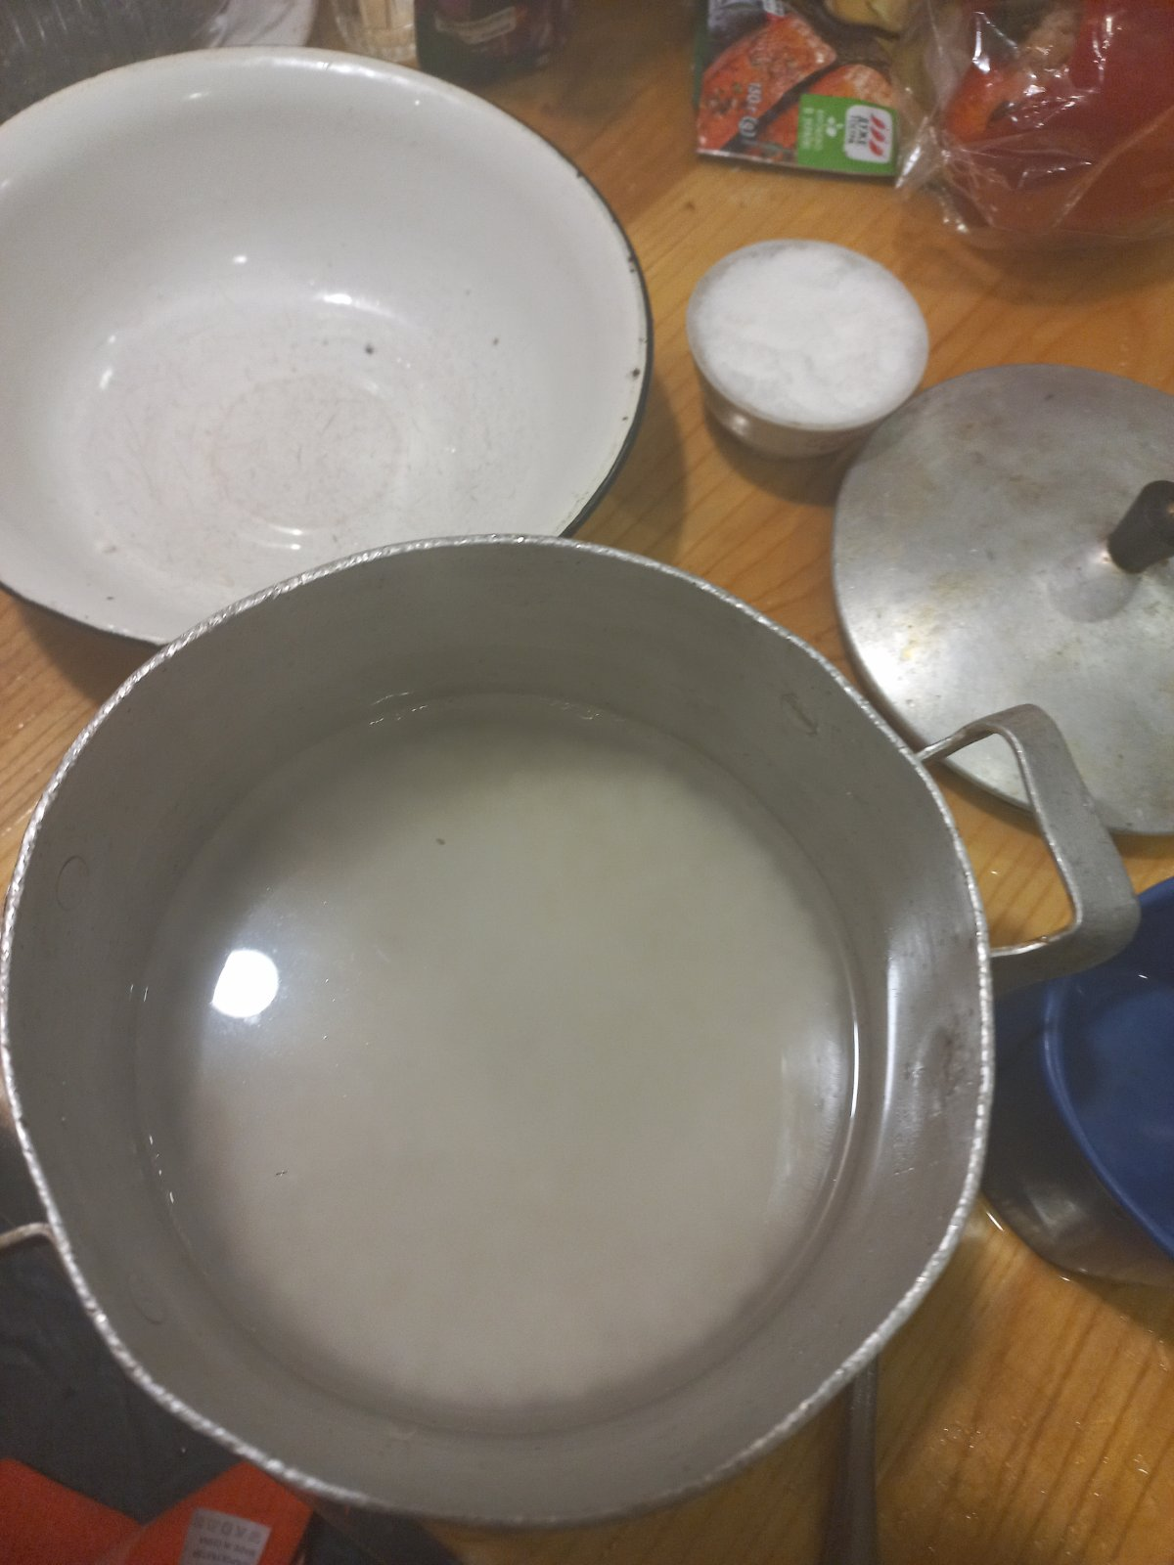
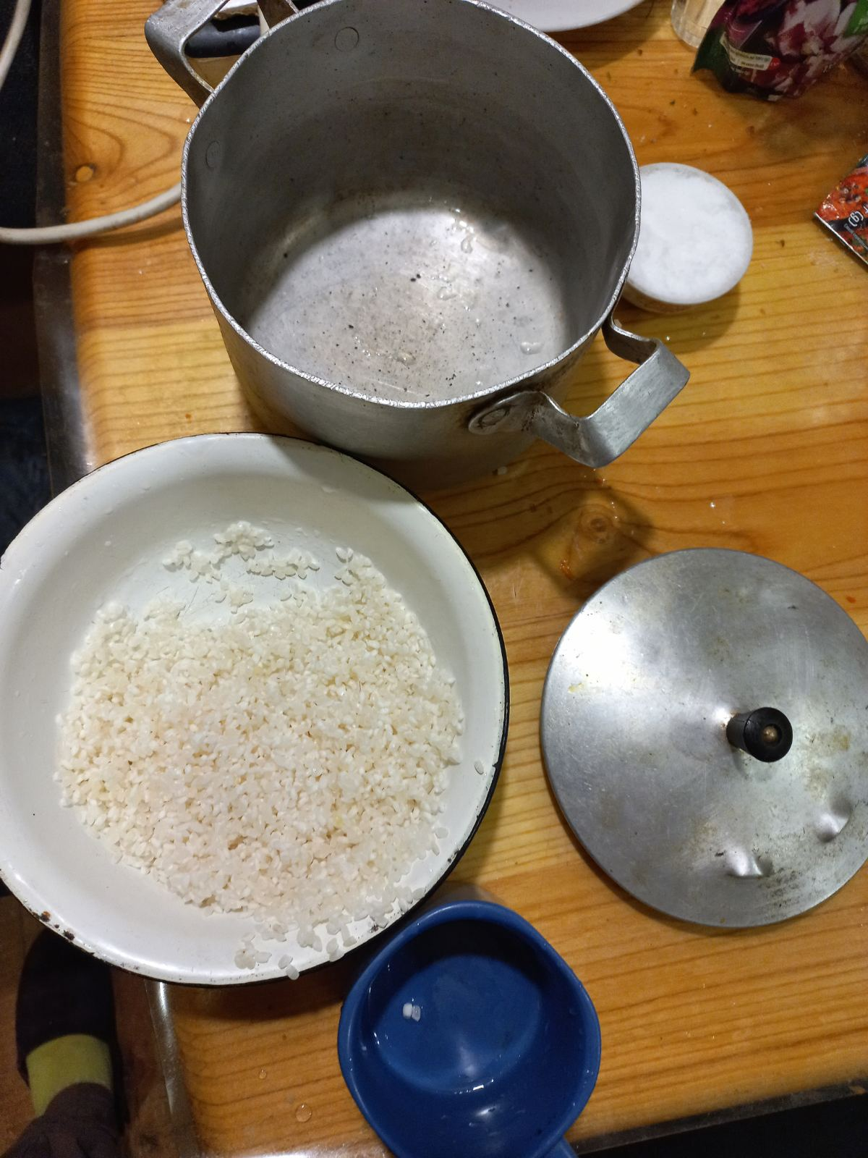
В каструлю, краще з алюмінію, всипаємо, попередньо відціджену, крупу. Заливаємо її окропом у розрахунку 1 частина рису та 3 частини води. Ставимо на великий вогонь. Після закипання, обов’язково збираємо піну, потім солимо, та прикручуємо газ до слабкого.

Slide 6
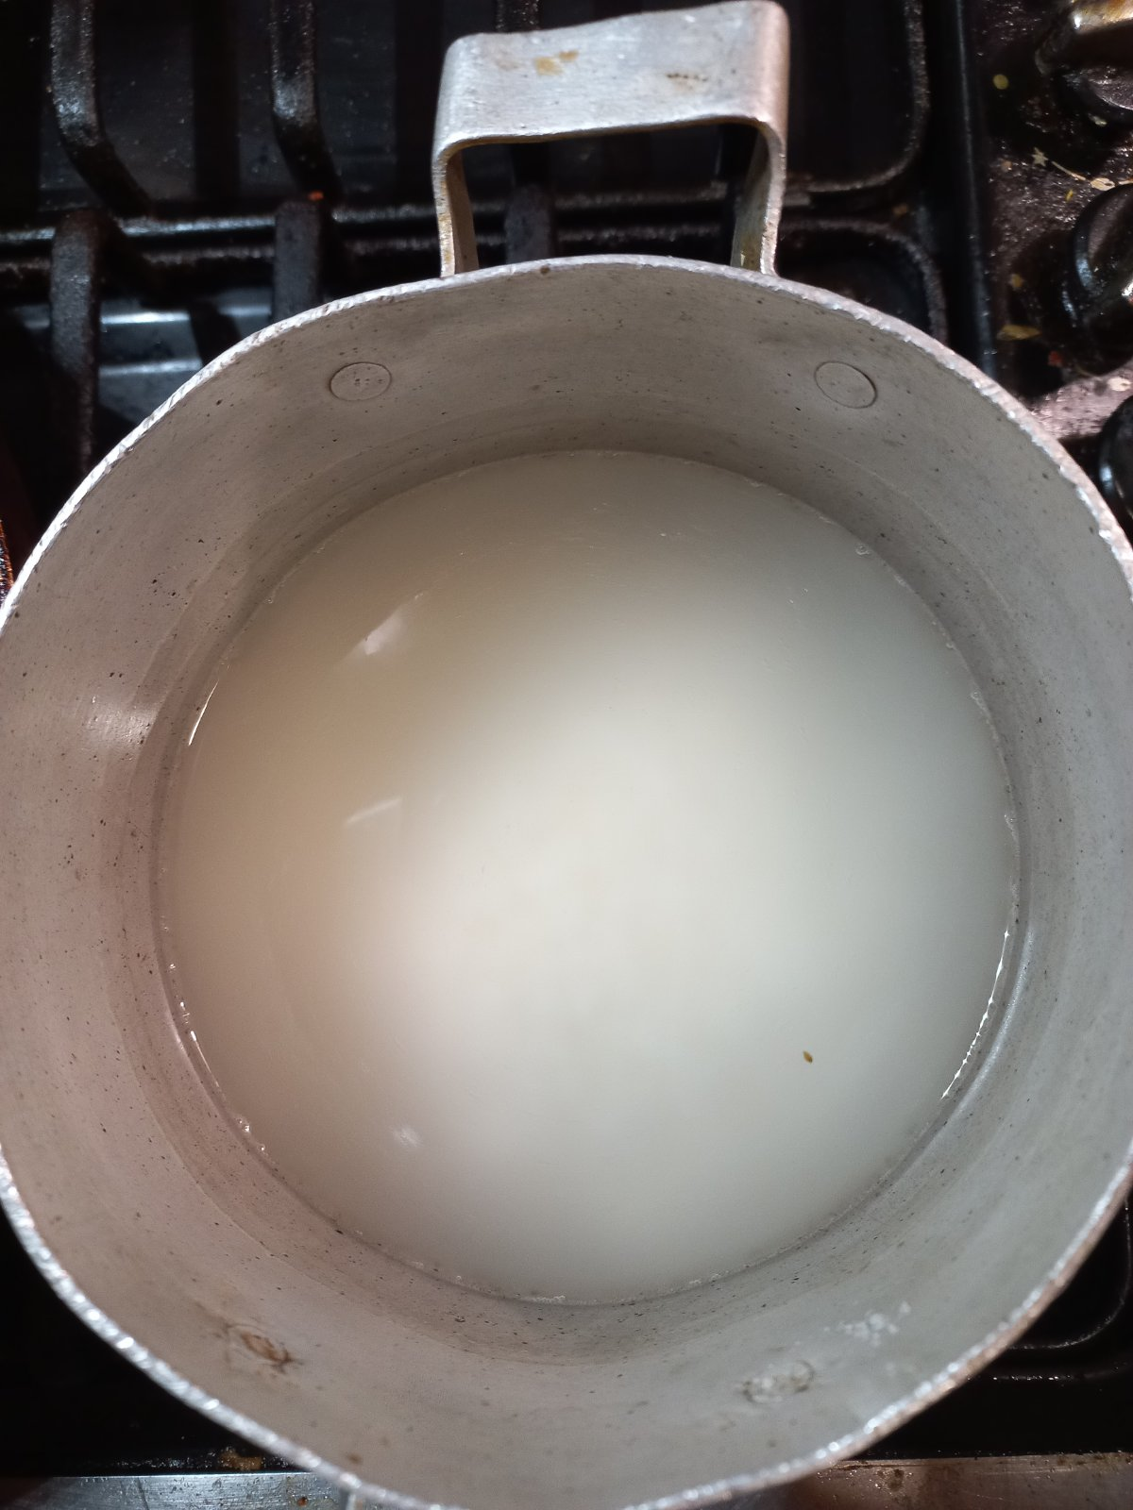
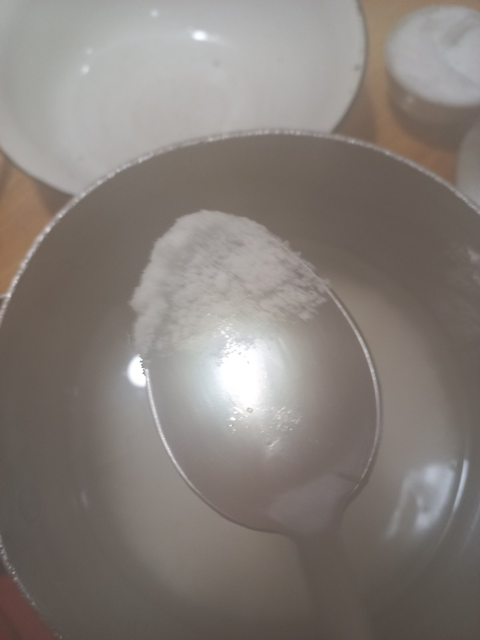
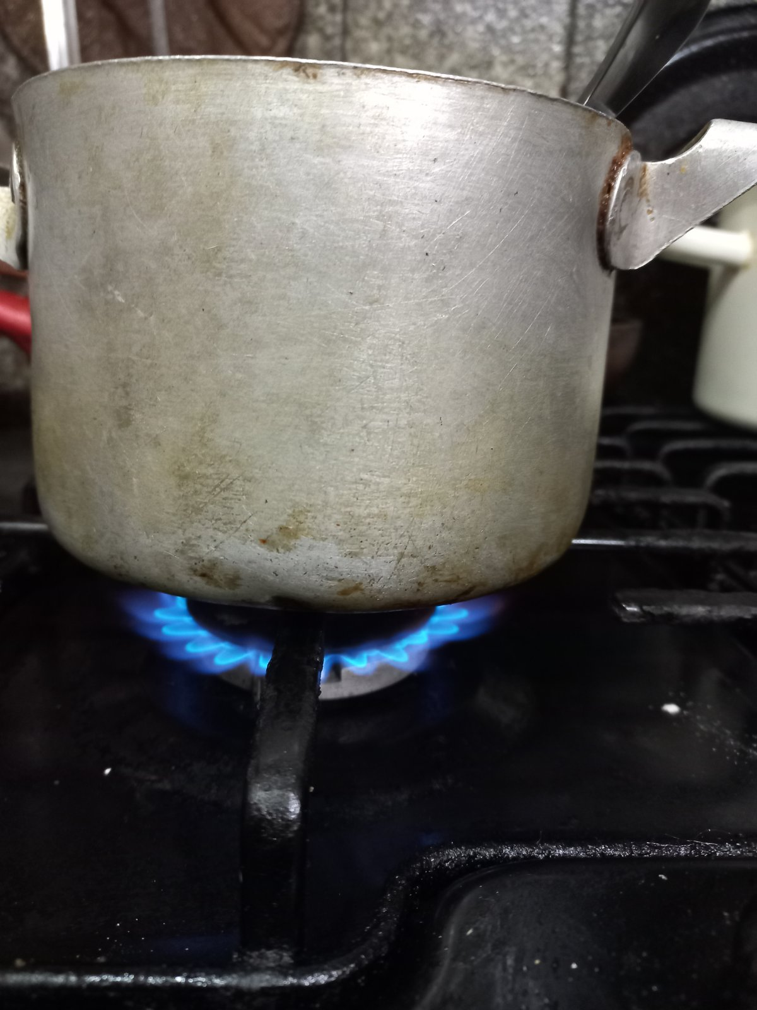
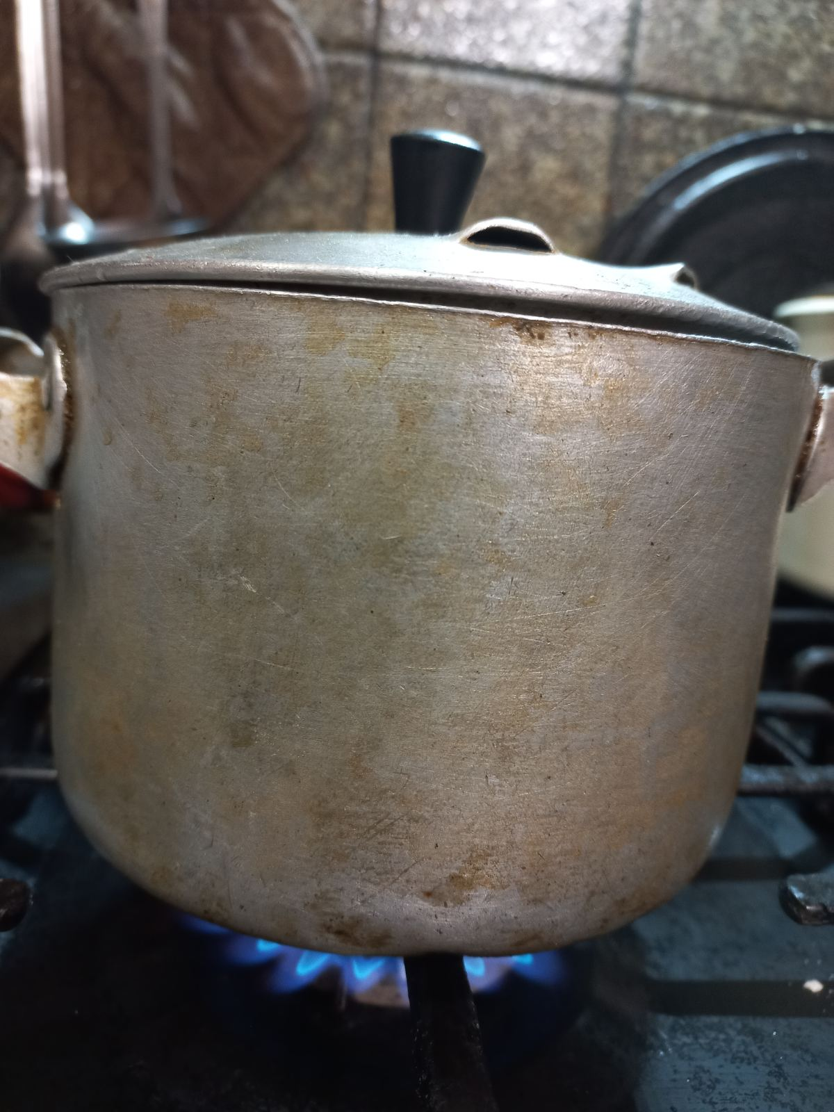

Slide 7
Використовуємо правила три «П» : Піну зібрати, Посолити, Прикрутити.
Адже, піна-це білок, який вже звернувся, він нам не потрібен, на нього лише марно витрачається тепло.
Солона вода закипає при вищий температурі, тому повільніше, ніж прісна. Знову йде економія газу.

Slide 8
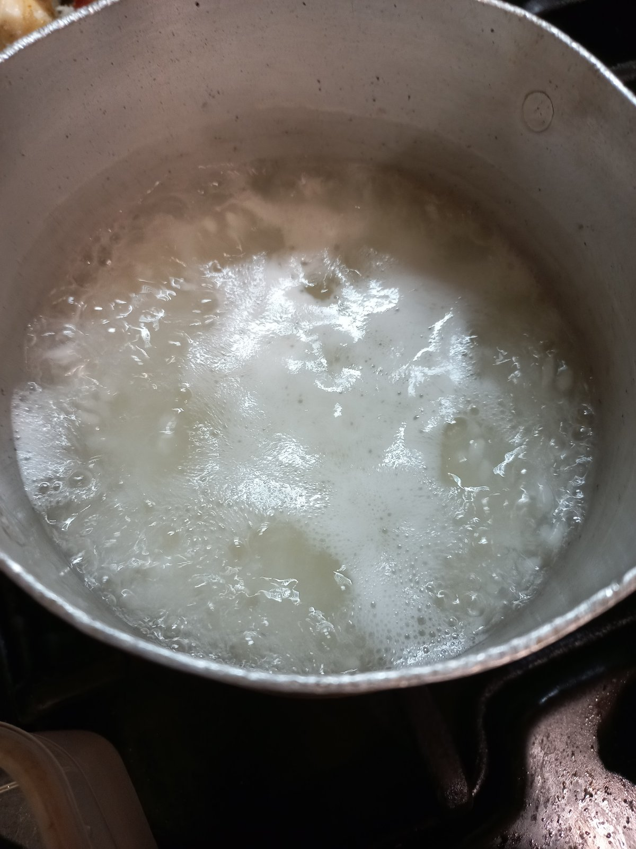
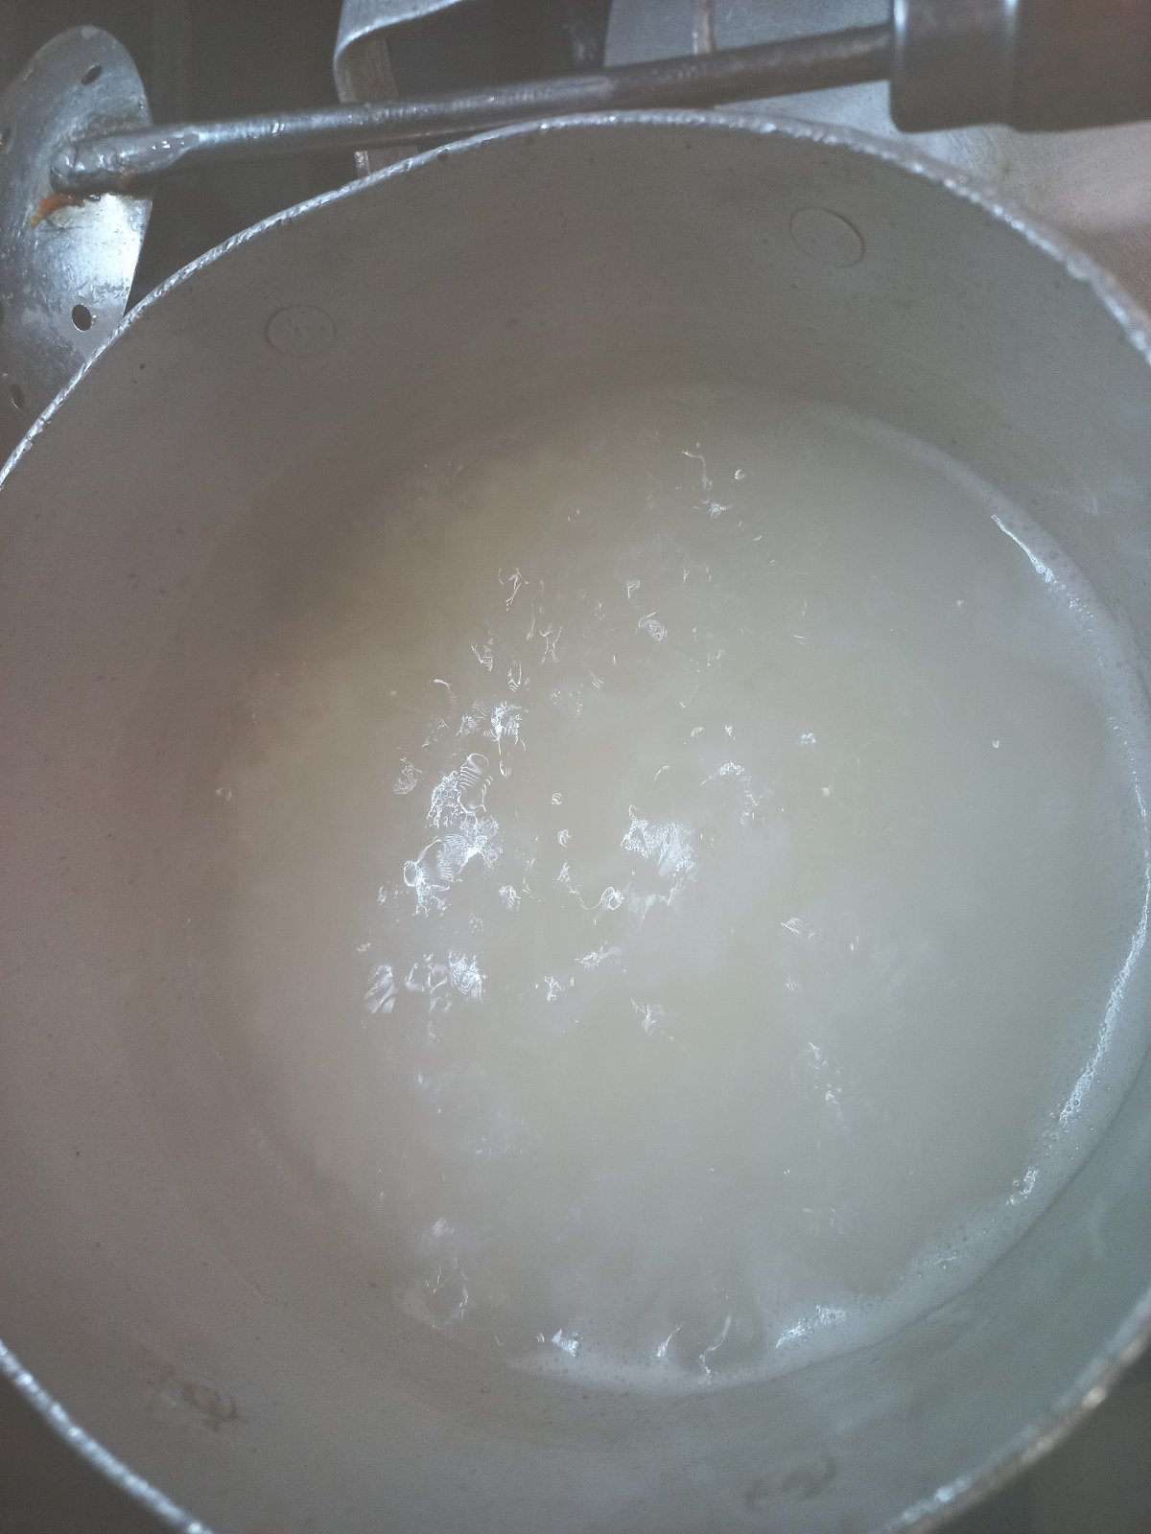
Останнє, доки вся рідина не випарується, температура в каші не підвищиться. Тому не має ніякого сенсу даром використовувати газ.

Slide 9
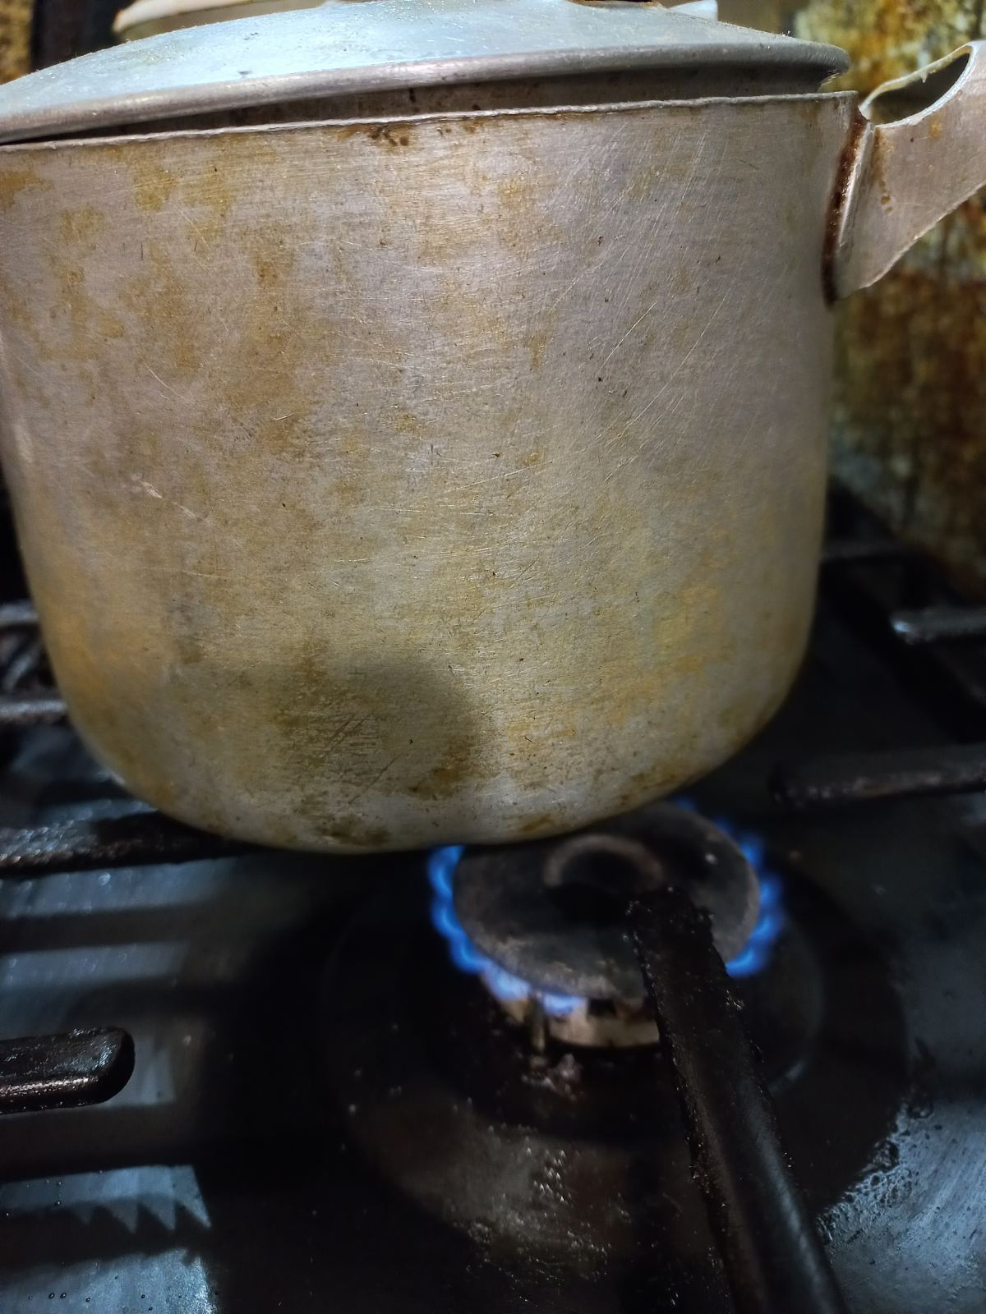
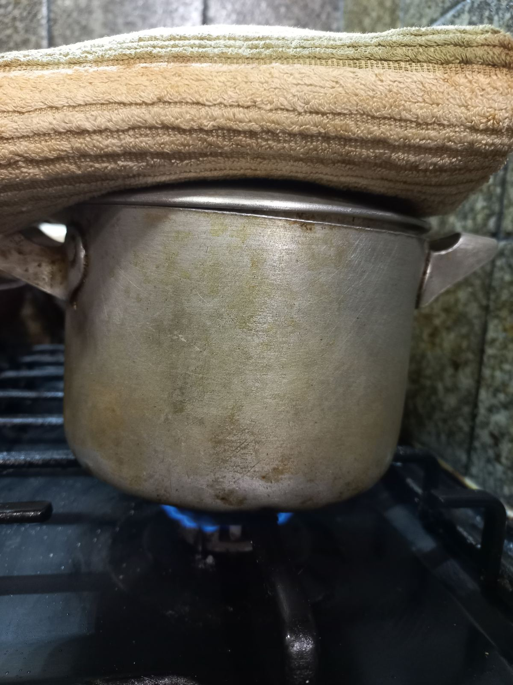
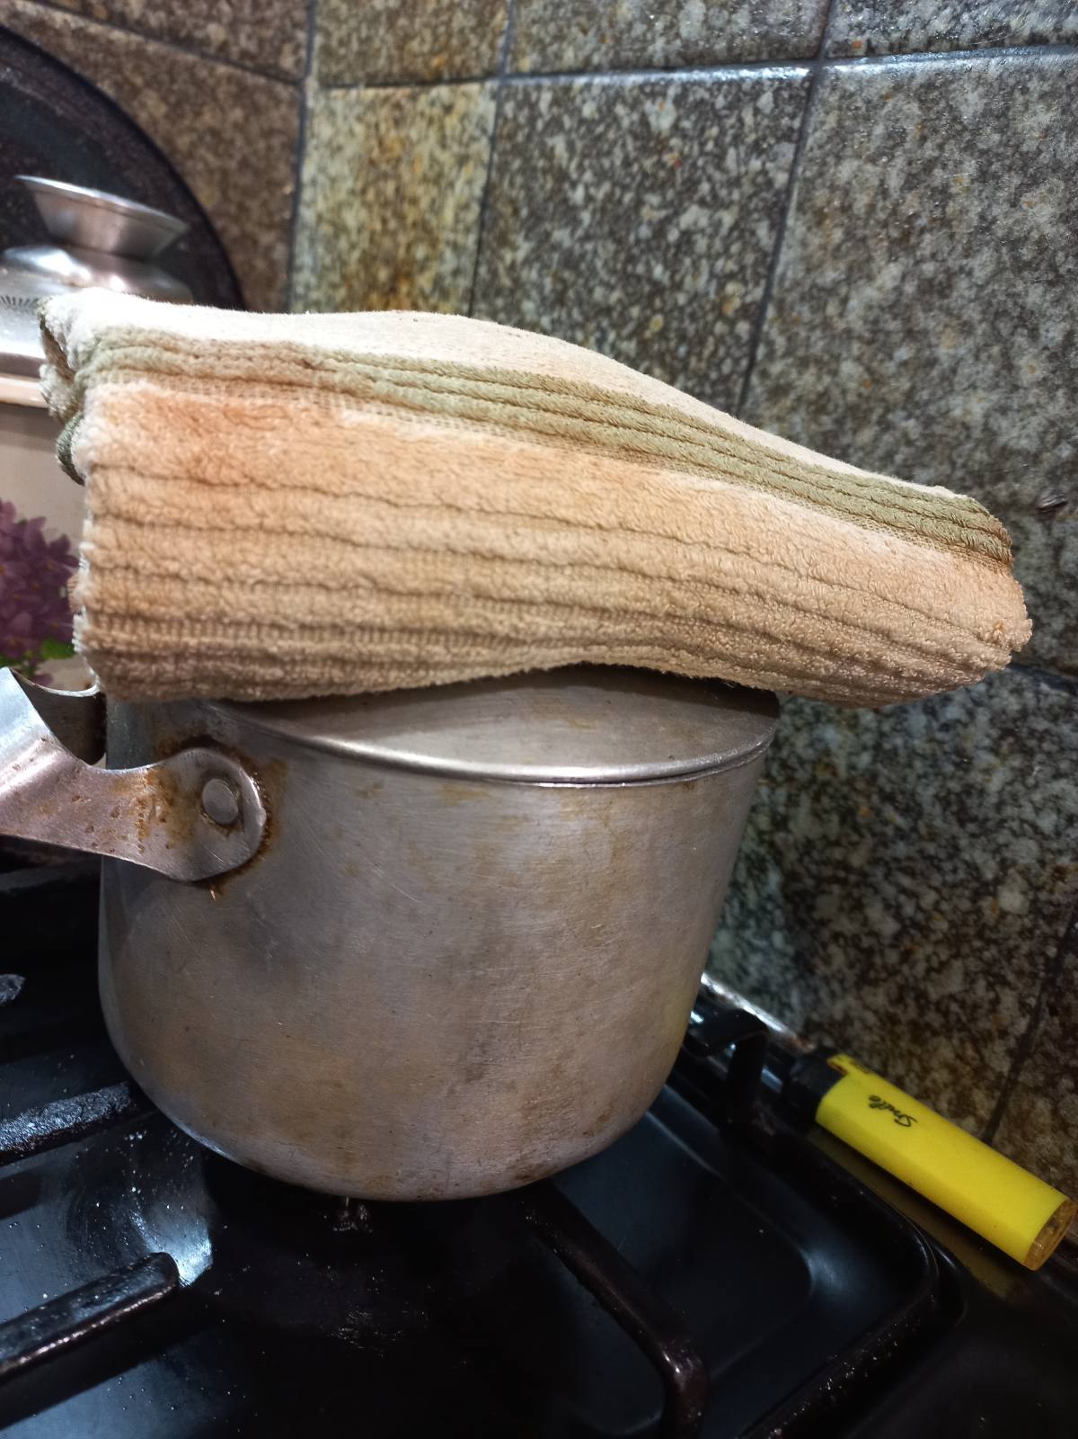

Slide 10
І так, піну зібрали, прикрутили газ, посолили. Тепер накриваємо кришкою і прикриваємо рушником. Рушник краще брати махровий, складений в декілька разів, щоб не звисав (техніка пожежобезпеки, перш за все). Ця процедура дасть можливість затримати тепло, яке виділяється при варінні в посудині. Каша варитиме сама себе.

Slide 11
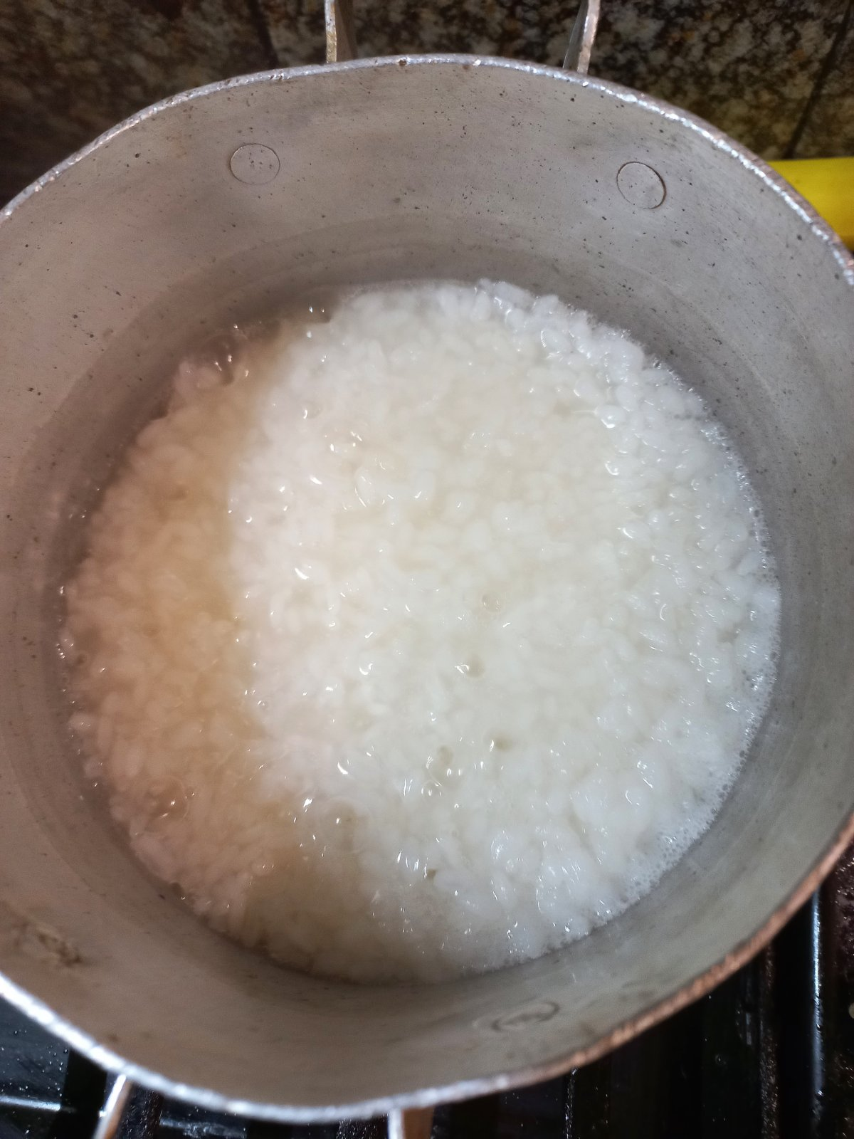
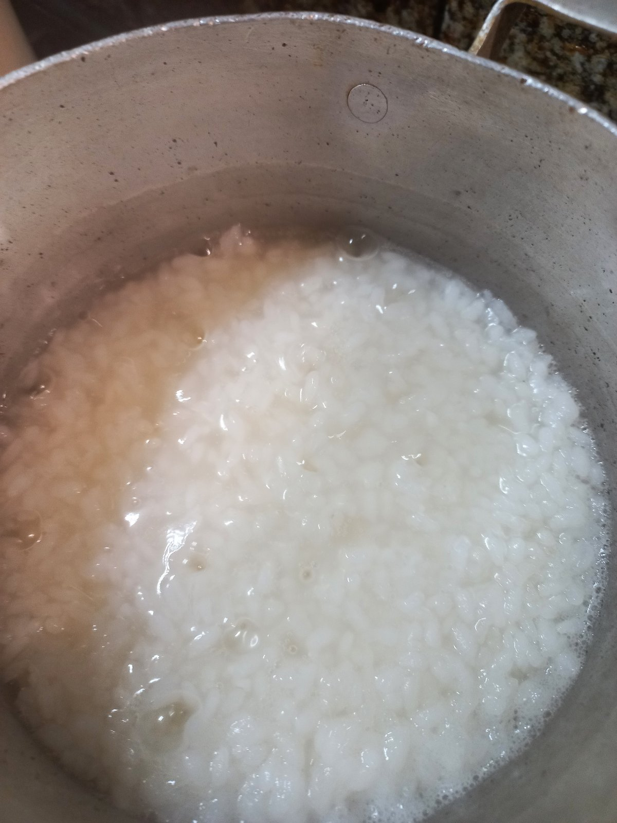
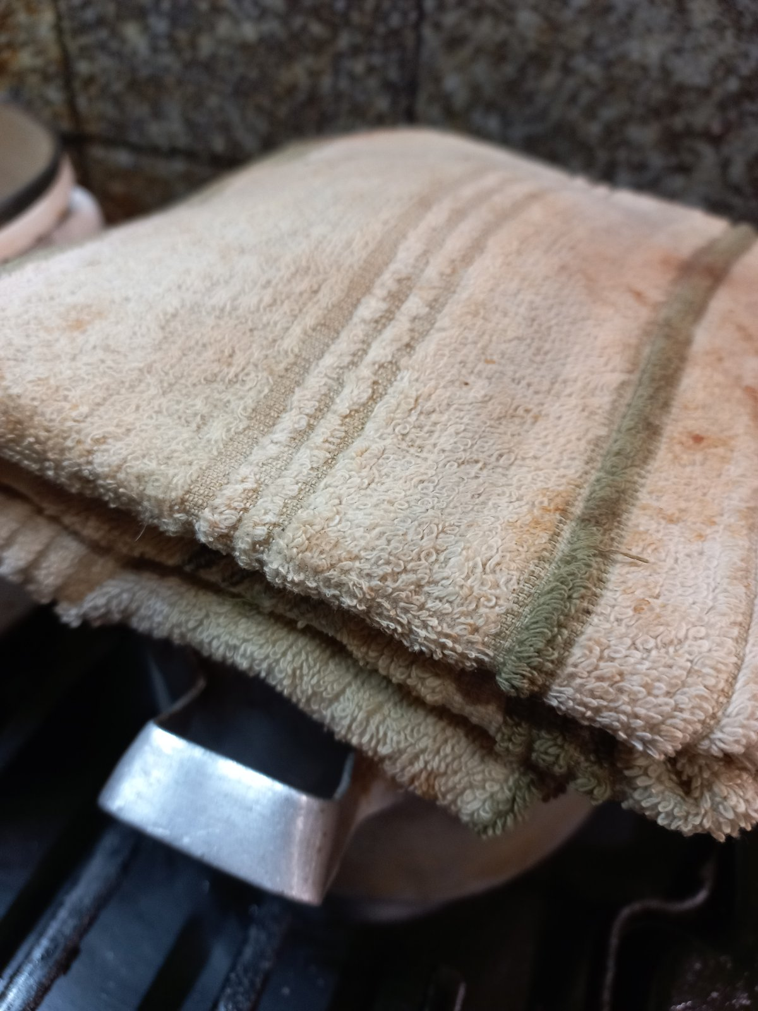

Slide 12
Як тільки-но основна маса рідини випарується (перевіряємо час від часу), каша почне загусати. В цьому випадку може пристати до дна або пригоріти. Щоб запобігти цьому, її можна доварити на «водяній бані». Але можна простіше, економніше.

Slide 13
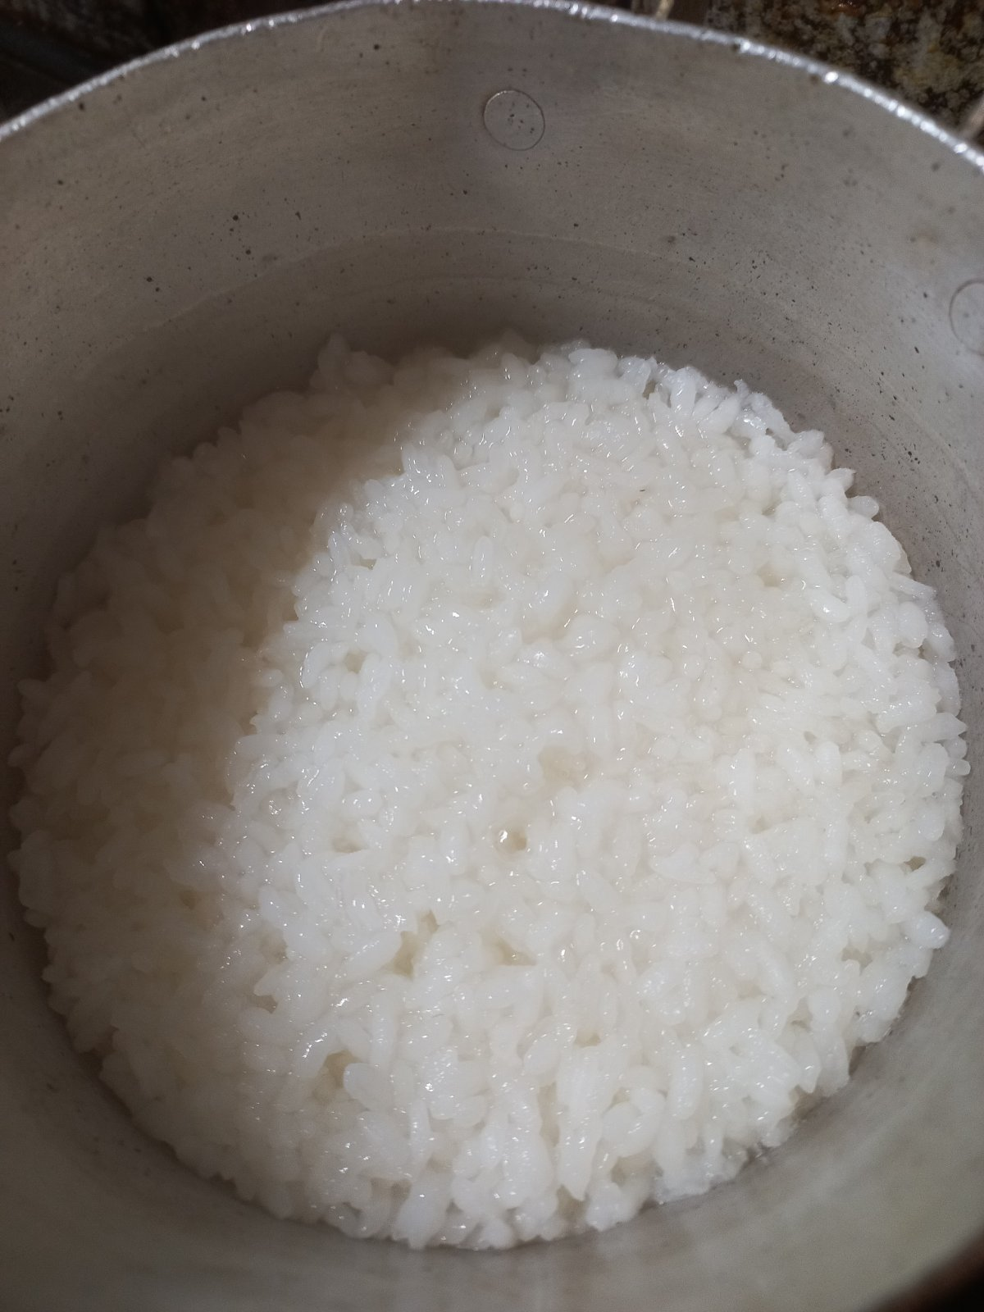
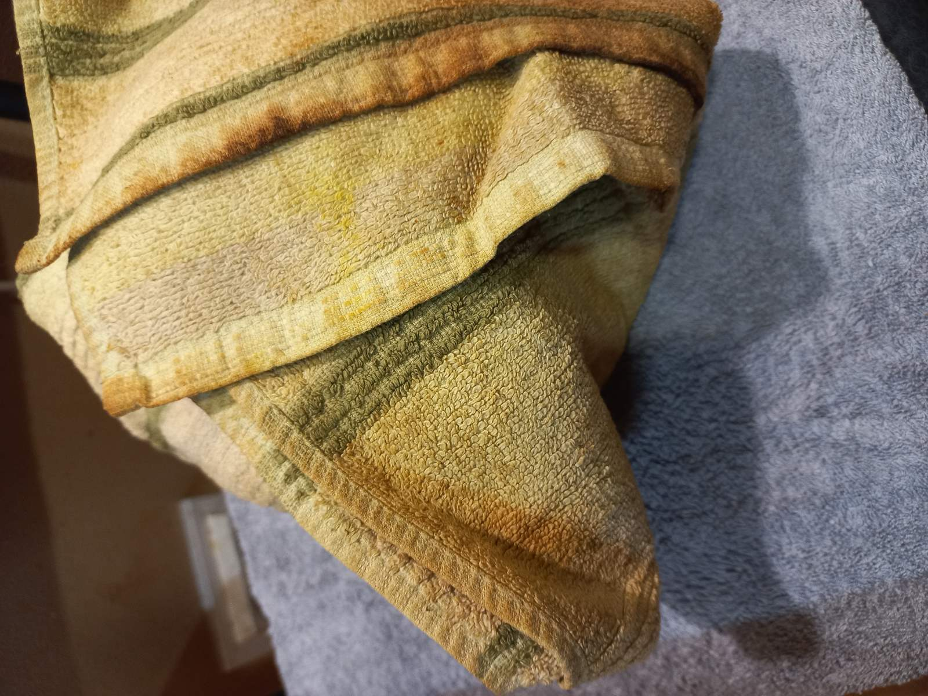
Знімаємо з плити, загортаємо в теплу ковдру, або великий рушник, і залишаємо так кашу. Ковдра/рушник погано проводять тепло, є теплоізоляторами, тому каша повність дійде до готовності, припиняться всі процеси приготування. До того ж в такому стані довгий час буде теплою, готовою до вживання.

Slide 14
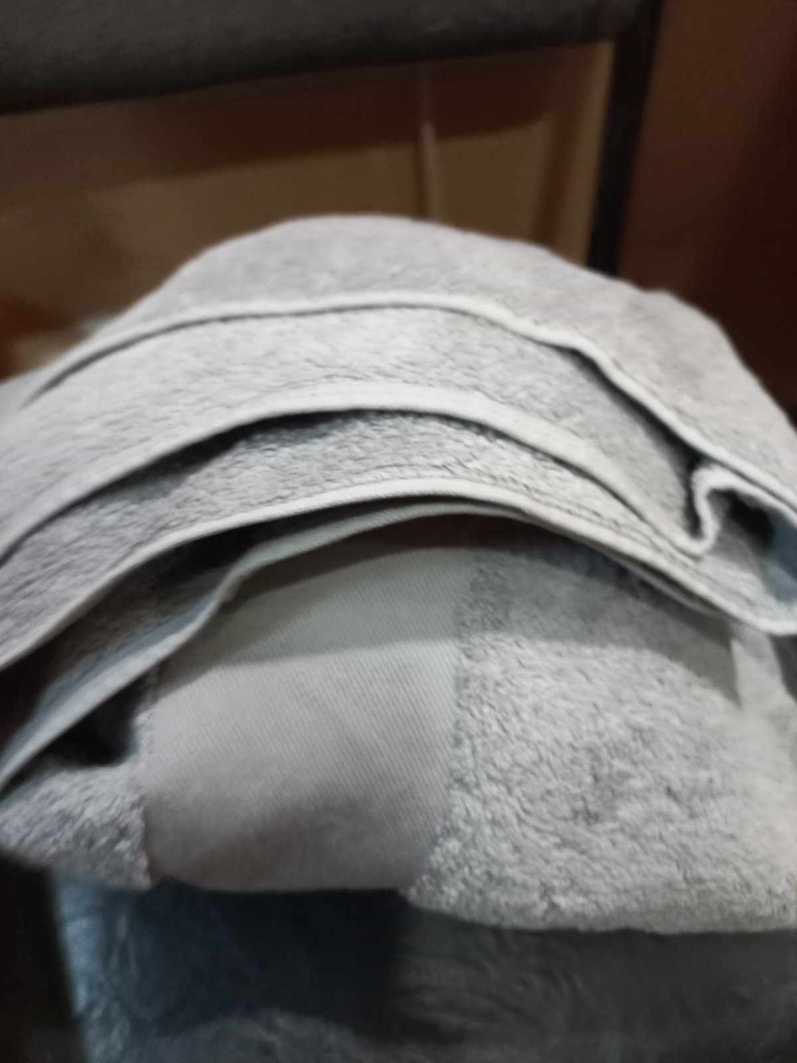
Такий спосіб буде цікавий для батьків, які працюють, а їх діти залишаються вдома на цілий день. Зварили кашу, вона цілий день тепла. Діти не використовують газові плити, і при цьому вживають теплу їжу.

Slide 15
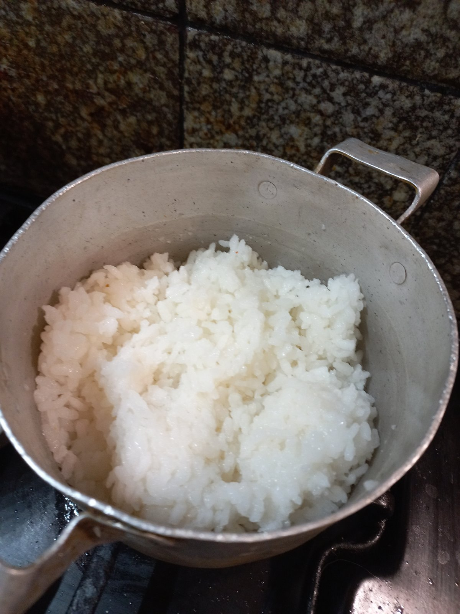
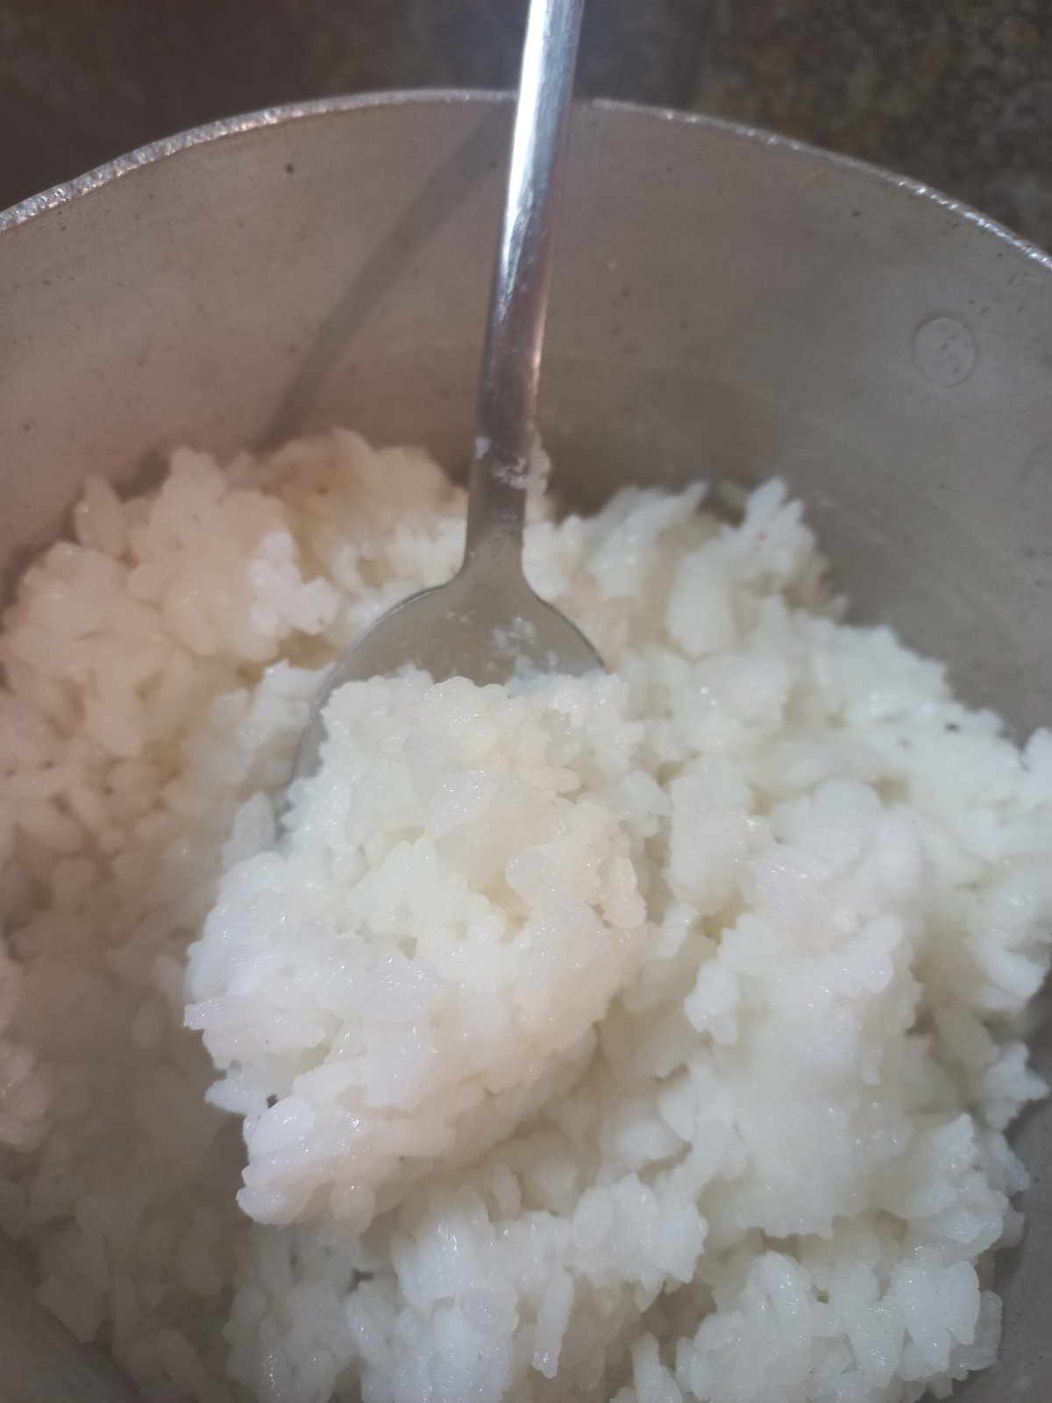
ВСІМ Смачного!

